Slide 1
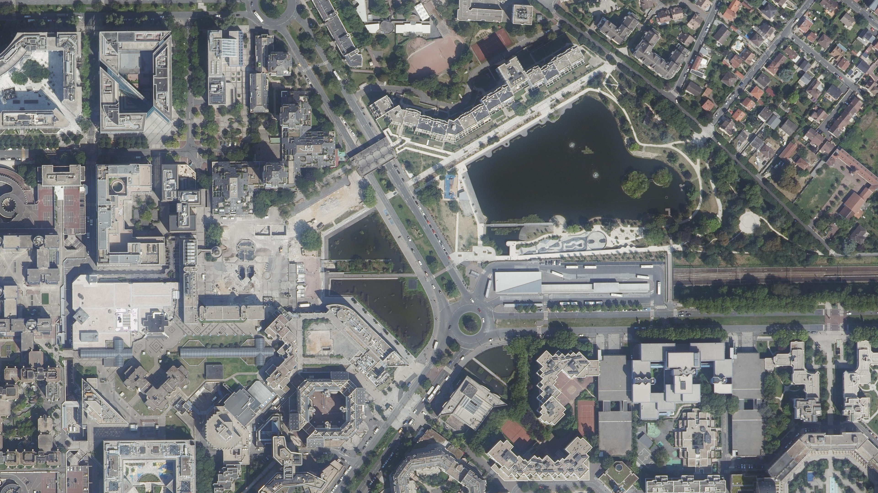
Lac des Mares Dimanche
Esplanade de la Commune de Paris
Gare RER A
Centre commercial Les Arcades
© IGN – BD ORTHO

